Slide 1










권장 이수 과목 발표 대학(20250901 기준)

Slide 2
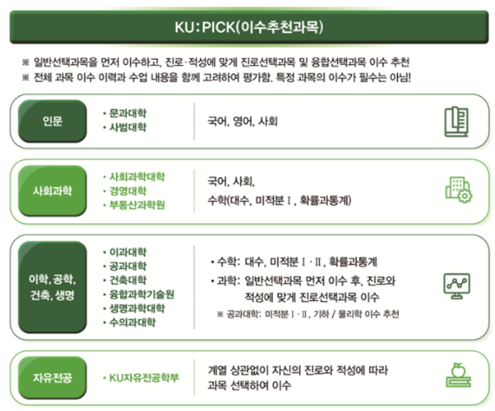
건국대학교 KU: PICK(이수추천과목)
기초학력을 확보하기 위한 일반선택과목 이수 강조
진로와 적성에 맞춰 진로선택 및 융합선택과목 이수 권장
포괄적인 가이드라인을 제시함으로써 자율성 확보를 꾀함
수업 내용, 학생별 수강 태도 등을 학생부 위주 전형 평가에 반영

Slide 3
경북대학교 2028학년도 과목 선택 가이드
모집단위 | 과목선택 안내 | 비고
독어독문학과 | 전공관련 제2외국어/한문 교과(군) | 1과목 이상 이수권장
중어중문학과, 일어일문학과 | 전공관련 제2외국어/한문 교과(군) | 2과목 이상 이수권장
사학과, 고고인류학과 | 세계사, 사회와 문화, 동아시아역사기행 | 2과목 이상 이수권장
사회과학대학 전 모집단위 | 사회와 문화, 세계시민과 지리, 현대사회와 윤리, 정치, 국제 관계의 이해, 한국지리 탐구, 도시의 미래 탐구, 인문학과 윤리, 인간과 심리 | 3과목 이상 이수권장
수학과, 통계학과, 물리학과 | 대수, 미적분 Ⅰ, 확률과 통계, 미적분 Ⅱ, 기하, 인공지능 수학, 물리학 | 3과목 이상 이수권장
화학과, 생명공학부, 생물학과 | 미적분 Ⅰ, 화학, 생명과학, 화학반응의 세계, 세포와 물질대사, 생물의 유전 | 3과목 이상 이수권장
공과대학 전 모집단위 | 대수, 미적분 Ⅰ, 확률과 통계, 미적분 Ⅱ, 기하, 인공지능 수학, 물리학, 화학, 전자기와 양자, 화학 반응의 세계, 역학과 에너지, 물질과 에너지 | 3과목 이상 이수권장

Slide 4
경북대학교 2028학년도 과목 선택 가이드
모집단위 | 과목선택 안내 | 비고
IT대학 전 모집단위 | 대수, 미적분 Ⅰ, 확률과 통계, 미적분 Ⅱ, 기하, 물리학, 화학, 역학과 에너지, 전자기와 양자 | 3과목 이상 이수권장
농업생명과학대학 전 모집단위(식품자원경제학과 제외) | 대수, 미적분 Ⅰ, 확률과 통계, 미적분 Ⅱ, 물리학, 화학, 생명과학, 화학반응의 세계, 세포와 물질대사, 생물의 유전, 물질과 에너지 | 3과목 이상 이수권장
식품자원경제학과 | 미적분 Ⅰ, 확률과 통계, 미적분 Ⅱ, 경제수학 | 3과목 이상 이수권장
사범대학 전 모집단위 | 교육의 이해 및 학과의 특성에 맞는 교과목 | 3과목 이상 이수권장
의과대학, 치과대학, 수의과대학, 약학대학 | 대수, 미적분 Ⅰ, 확률과 통계, 미적분 Ⅱ, 물리학, 화학, 생명과학, 물질과 에너지, 화학반응의 세계, 세포와 물질대사, 생물의 유전 | 3과목 이상 이수권장
식품영양학과 | 화학, 생명과학, 세포와 물질대사, 생물의 유전, 물질과 에너지, 화학 반응의 세계 | 3과목 이상 이수권장

Slide 5
경북대학교 2028학년도 과목 선택 가이드
모집단위 | 과목선택 안내 | 비고
간호대학 | 생명과학, 화학, 세포와 물질대사, 생물의 유전, 화학 반응의 세계 | 3과목 이상 이수권장
생태환경대학 전 모집단위 | 대수, 미적분 Ⅰ, 확률과 통계, 생명과학, 화학, 세포와 물질대사, 생물의 유전 | 2과목 이상 이수권장
과학기술대학 전 모집단위 (치위생학과, 식품외식학과 제외) | 대수, 미적분 Ⅰ, 확률과 통계, 미적분 Ⅱ, 기하, 인공지능 수학, 물리학, 화학, 역학과 에너지, 전자기와 양자, 물질과 에너지, 화학 반응의 세계 | 2과목 이상 이수권장
치위생학과, 식품외식산업학과 | 화학, 생명과학, 세포와 물질대사, 생물의 유전 | 2과목 이상 이수권장

Slide 6
경희대: 2028 자연계열 모집단위 교과 이수 권장 과목 안내(예고)
모집단위 | 변경(2022 개정 교육과정) |  |  |  | 기존(2015 개정 교육과정)
 | 핵심과목 |  | 권장과목 |  | 핵심과목 |  | 권장과목
 | 수학 | 과학 | 수학 | 과학 | 수학 | 과학 | 수학 | 과학
수학과 응용수학과 | 대수 미적분Ⅰ 확률과 통계 미적분 Ⅱ 기하 | - | - | - | 수학Ⅰ 수학 Ⅱ 미적분 기하 | - | 확률과 통계 | -
소프트웨어융합학과 인공지능학과 컴퓨터공학과 | 대수 미적분Ⅰ 확률과 통계 미적분 Ⅱ 기하 | - | 인공지능수학 | - | 수학Ⅰ 수학 Ⅱ 미적분 기하 | - | 확률과 통계 인공지능 수학 | -
산업경영공학과 | 대수 미적분Ⅰ 확률과 통계 미적분 Ⅱ | - | - | - | 수학Ⅰ 수학 Ⅱ 미적분 확률과 통계 | - | - | -
물리학과 응용물리학과 | 대수 미적분Ⅰ 확률과 통계 미적분 Ⅱ 기하 | 물리학 역학과 에너지 전자기와 양자 | - | 화학 물질과 에너지 | 수학Ⅰ 수학 Ⅱ 미적분 기하 | 물리학 Ⅰ 물리학 Ⅱ | 확률과 통계 | 화학 Ⅰ
기계공학부 | 대수 미적분Ⅰ 확률과 통계 미적분 Ⅱ 기하 | 물리학 화학 역학과 에너지 전자기와 양자 | - | 물질과 에너지 화학 반응의 세계 | 수학Ⅰ 수학 Ⅱ 미적분 기하 | 물리학 Ⅰ 물리학 Ⅱ 화학 Ⅰ | 확률과 통계 | 화학 Ⅱ

Slide 7
경희대: 2028 자연계열 모집단위 교과 이수 권장 과목 안내(예고)
모집단위 | 변경(2022 개정 교육과정) |  |  |  | 기존(2015 개정 교육과정)
 | 핵심과목 |  | 권장과목 |  | 핵심과목 |  | 권장과목
 | 수학 | 과학 | 수학 | 과학 | 수학 | 과학 | 수학 | 과학
미래정보디스플레이학부 생체의공학과 전자공학과 반도체공학과 | 대수 미적분Ⅰ 확률과 통계 미적분 Ⅱ 기하 | 물리학 화학 역학과 에너지 전자기와 양자 | - | - | 수학 Ⅰ 수학 Ⅱ 미적분 기하 | 물리학 Ⅰ 물리학 Ⅱ 화학 Ⅰ
건축공학과 사회기반시스템공학과 | 대수 미적분Ⅰ 확률과 통계 미적분 Ⅱ 기하 | 물리학 | 기하 | - | 수학 Ⅰ 수학 Ⅱ 미적분 |  | 확률과 통계 기하 | 물리학 Ⅰ
건축학과 | 대수 미적분Ⅰ 확률과 통계 | - | 미적분 Ⅱ 기하 | 물리학
화학과 응용화학과 | 대수 미적분Ⅰ 확률과 통계 미적분 Ⅱ | 화학 물질과 에너지 화학 반응의 세계 | 기하 | 물리학 생명과학 [역학과 에너지 전자기와 양자 중 1과목] | 수학 Ⅰ 수학 Ⅱ 미적분 확률과 통계 | 화학 Ⅰ 화학 Ⅱ | 기하 | 물리학 Ⅰ 물리학 Ⅱ 생명과학 Ⅰ

Slide 8
경희대: 2028 자연계열 모집단위 교과 이수 권장 과목 안내(예고)
모집단위 | 변경(2022 개정 교육과정) |  |  |  | 기존(2015 개정 교육과정)
 | 핵심과목 |  | 권장과목 |  | 핵심과목 |  | 권장과목
 | 수학 | 과학 | 수학 | 과학 | 수학 | 과학 | 수학 | 과학
생물학과, 스마트팜과학과 | 대수 미적분Ⅰ 확률과 통계 | 화학 생명과학 세포와물질대사 생물의유전 | 미적분 Ⅱ | 물리학 | 수학 Ⅰ 수학 Ⅱ | 화학 Ⅰ 생명과학Ⅰ 생명과학Ⅱ | 미적분 확률과통계 | 화학Ⅱ
식품영양학과 식품생명공학과 유전생명공학과 환경학및환경공학과 | 대수 미적분Ⅰ 확률과 통계 기하 | 화학 생명과학 세포와물질대사 생물의유전 | 미적분 Ⅱ | 물질과 에너지 화학반응의 세계
융합바이오신소재공학과 | 대수 미적분Ⅰ 확률과 통계 | 화학 생명과학 세포와물질대사 생물의유전 물질과 에너지 화학반응의 세계 | 미적분 Ⅱ | 물리학
지리학과 | 대수 미적분Ⅰ 확률과 통계 | 지구과학 |  |  | 수학 Ⅰ 수학 Ⅱ 미적분 | 물리학 Ⅰ 화학 Ⅰ 지구과학Ⅰ | 확률과통계 기하 | 물리학 Ⅱ
우주과학과 | 대수 미적분Ⅰ 확률과 통계 미적분 Ⅱ | 물리학 화학 지구과학 역학과 에너지 전자기와 양자 | 기하 | 지구시스템과학, 행성우주과학 중 1과목

Slide 9
경희대: 2028 자연계열 모집단위 교과 이수 권장 과목 안내(예고)
모집단위 | 변경(2022 개정 교육과정) |  |  |  | 기존(2015 개정 교육과정)
 | 핵심과목 |  | 권장과목 |  | 핵심과목 |  | 권장과목
 | 수학 | 과학 | 수학 | 과학 | 수학 | 과학 | 수학 | 과학
원자력공학과 신소재공학과 | 대수 미적분 Ⅰ 확률과 통계 미적분 Ⅱ 기하 | 물리학 화학 물질과 에너지 역학과 에너지 | - | 전자기와 양자 화학반응의 세계 | 수학 Ⅰ 수학 Ⅱ 미적분 | 물리학 Ⅰ 화학Ⅰ 화학Ⅱ | 확률과 통계 기하 | 물리학 Ⅱ
화학공학과 | 대수 미적분 Ⅰ 확률과 통계 미적분 Ⅱ | 물리학 화학 물질과 에너지 화학 반응의 세계 | 기하 | 역학과 에너지 전자기와 양자
한의예과 치의예과 | 대수 미적분 Ⅰ 확률과 통계 미적분 Ⅱ | 화학 생명과학 세포와 물질대사 생물의 유전 | - | 물리학 [물질과 에너지 화학반응의 세계 중 1과목] | 수학 Ⅰ 수학 Ⅱ 미적분 | 화학Ⅰ 생명과학Ⅰ 생명과학Ⅱ | 확률과 통계 | 물리학Ⅰ 화학Ⅱ
의예과 | 대수 미적분 Ⅰ 확률과 통계 미적분 Ⅱ | 화학 생명과학 [물질과 에너지 화학반응의 세계 세포와 물질대사 생물의 유전 중 3과목] | - | 물리학

Slide 10
경희대: 2028 자연계열 모집단위 교과 이수 권장 과목 안내(예고)
모집단위 | 변경(2022 개정 교육과정) |  |  |  | 기존(2015 개정 교육과정)
 | 핵심과목 |  | 권장과목 |  | 핵심과목 |  | 권장과목
 | 수학 | 과학 | 수학 | 과학 | 수학 | 과학 | 수학 | 과학
약학과 약과학과 한약학과 | 대수 미적분 Ⅰ 확률과 통계 미적분 Ⅱ | 화학 생명과학 [물질과 에너지 화학반응의 세계 세포와 물질대사 생물의 유전 중 3과목] | - | 물리학 | 수학 Ⅰ 수학 Ⅱ 미적분 | 화학Ⅰ 화학Ⅱ 생명과학Ⅰ 생명과학Ⅱ | 확률과 통계 기하 | 물리학Ⅰ
간호학과 | 대수 미적분 Ⅰ 확률과 통계 | 생명과학 세포와 물질대사 생물의 유전 | 미적분Ⅱ | 화학 물질과 에너지 화학반응의 세계 | 수학 Ⅰ 수학 Ⅱ 확률과 통계 | 생명과학Ⅰ 생명과학Ⅱ | 미적분
※ 이수 과목 수에 따른 정량적 가/감점 평가는 하지 않음
※ 정시모집에서는 고교 교육과정의 충실한 이수를 위해 수능전형에서 학생부 교과 이수 현황을 반영함.
※ 정시모집: 수학교과 5과목(또는 18학점) 이상 이수, 과학교과 6과목(또는 20학점) 이상 이수하면 가점 부여

Slide 11
고려대학교 대입전형 자연계열 권장이수과목
모집단위 | 2022 개정 교육과정 |  | 2015 개정 교육과정
 | 수학 | 과학(진로선택) | 수학 | 과학(Ⅰ/Ⅱ)
생명과학부 | - | 물질과 에너지, 화학반응의 세계, 세포와 물질대사, 생물의 유전 中 2개 과목 이상 | - | 화학, 생명과학
생명공학부 | - |  | -
식품공학과 | - |  | -
환경생태공학부 | - |  | -
수학과 | 기하 | - | 기하 | -
물리학과 | - | 역학과 에너지 전자기와 양자 | - | 물리학
화학과 | - | 물질과 에너지 화학반응의 세계 | - | 화학
지구환경과학과 | - | 지구시스템과학 행성우주과학 | - | 지구과학

Slide 12
고려대학교 대입전형 자연계열 권장이수과목
모집단위 | 2022 개정 교육과정 |  | 2015 개정 교육과정
 | 수학 | 과학(진로선택) | 수학 | 과학(Ⅰ/Ⅱ)
공과대학 (전공자율선택제) | - | 역학과 에너지, 전자기와 양자 물질과 에너지, 화학반응의 세계 세포와 물질대사, 생물의 유전 中 2개 과목 이상 | - | 물리학, 화학, 생명과학 中 2개 과목 이상
화공생명공학과 | 기하 | 역학과 에너지, 전자기와 양자 물질과 에너지, 화학반응의 세계 中 2개 과목 이상 | - | 화학, 생명과학
신소재공학부 | - | 역학과 에너지, 전자기와 양자 물질과 에너지, 화학반응의 세계 中 2개 과목 이상 | - | 물리학, 화학
건축사회환경공학부 | - | 역학과 에너지 | - | -
건축학과 | - | - | - | -
기계공학부 | - | 역학과 에너지, 전자기와 양자 | - | 물리학

Slide 13
고려대학교 대입전형 자연계열 권장이수과목
모집단위 | 2022 개정 교육과정 |  | 2015 개정 교육과정
 | 수학 | 과학(진로선택) | 수학 | 과학(Ⅰ/Ⅱ)
산업경영공학부 | - | - | - | -
전기전자공학부 | 기하 | 역학과 에너지, 전자기와 양자 물질과 에너지, 화학반응의 세계 中 2개 과목 이상 | - | 물리학
반도체공학과 | - | 역학과 에너지, 전자기와 양자 | - | 물리학
융합에너지공학과 | - | 역학과 에너지, 전자기와 양자 물질과 에너지, 화학반응의 세계 中 2개 과목 이상 | - | 물리학, 화학
차세대통신학과 | - | 역학과 에너지, 전자기와 양자 | - | 물리학
의과대학 | - | 물질과 에너지, 화학반응의 세계 세포와 물질대사, 생물의 유전 中 2개 과목 이상 | - | 화학, 생명과학

Slide 14
고려대학교 대입전형 자연계열 권장이수과목
모집단위 | 2022 개정 교육과정 |  | 2015 개정 교육과정
 | 수학 | 과학(진로선택) | 수학 | 과학(Ⅰ/Ⅱ)
가정교육과 | - | - | - | -
수학교육과 | 기하 | - | 기하 | -
간호대학 | - | 물질과 에너지, 화학반응의 세계 세포와 물질대사, 생물의 유전 中 2개 과목 이상 | - | 화학, 생명과학
컴퓨터학과 | 기하 | - | 기하 | -
데이터과학과 | 기하 | - | 기하 | -
인공지능학과 | 기하 | - | 기하 | -
사이버국방학과 | 기하 | - | 기하 | -
스마트보안학부 | 기하 | - | 기하 | -

Slide 15
고려대학교 대입전형 자연계열 권장이수과목
모집단위 | 2022 개정 교육과정 |  | 2015 개정 교육과정
 | 수학 | 과학(진로선택) | 수학 | 과학(Ⅰ/Ⅱ)
바이오의공학부 | - | 역학과 에너지, 전자기와 양자 물질과 에너지, 화학반응의 세계 中 2개 과목 이상 | - | 물리학, 화학
바이오시스템의과학부 | - | 물질과 에너지, 화학반응의 세계 세포와 물질대사, 생물의 유전 中 2개 과목 이상 | - | 화학, 생명과학
보건환경융합과학부 | - | 물질과 에너지, 화학반응의 세계 세포와 물질대사, 생물의 유전 中 2개 과목 이상 | - | 화학, 생명과학
스마트모빌리티학부 | - | 역학과 에너지, 전자기와 양자 물질과 에너지, 화학반응의 세계 中 2개 과목 이상 | - | 물리학, 화학
과학 과목 순서는 우선순위가 아님

Slide 16
동국대: 2028 대입 준비를 위한 모집단위별 전공 관련 교과 영역
기초 학업 역량을 기반으로 한 전공 관련 소양이 필요함에 따라 교과 영역 이수가 필수는 아님
상경계열 학과: 수학 영역을 전공 관련 교과영역으로 설정
모집단위 | 전공관련 교과영역(자체 기준)
불교학부 | 역사, 윤리
문화유산학과 | 국어, 사회문화, 역사, 한문
국어국문∙문예창작학부 | 국어, 역사, 사회문화, 한문
영어영문학부 | 국어, 영어, 사회문화
일본학과 | 국어, 역사, 사회문화, 정치, 법, 경제, 일본어
중어중문학과 | 국어, 역사, 중국어
철학과 | 국어, 윤리, 한문, 철학, 논리학
사학과 | 국어, 역사, 한문

Slide 17
동국대: 2028 대입 준비를 위한 모집단위별 전공 관련 교과 영역
기초 학업 역량을 기반으로 한 전공 관련 소양이 필요함에 따라 교과 영역 이수가 필수는 아님
상경계열 학과: 수학 영역을 전공 관련 교과영역으로 설정
모집단위 | 전공관련 교과영역(자체 기준)
법학과 | 국어, 역사, 윤리, 정치와 법
정치외교학전공 | 역사, 사회문화, 정치와 법, 경제, 윤리
행정학전공 | 사회문화, 정치와 법, 경제
북한학전공 | 국어, 역사, 사회문화, 지리
경제학과 | 국어, 수학, 영어, 경제
국제통상학과 | 수학, 영어, 정치, 법, 경제, 사회문화
사회학전공 | 사회문화, 윤리
미디어커뮤니케이션학전공 | 국어, 사회문화, 정치, 법, 경제

Slide 18
동국대: 2028 대입 준비를 위한 모집단위별 전공 관련 교과 영역
기초 학업 역량을 기반으로 한 전공 관련 소양이 필요함에 따라 교과 영역 이수가 필수는 아님
상경계열 학과: 수학 영역을 전공 관련 교과영역으로 설정
모집단위 | 전공관련 교과영역(자체 기준)
식품산업관리학과 | 수학, 사회문화, 경제
광고홍보학과 | 국어, 영어, 사회문화
사회복지학과 | 윤리, 사회문화, 정치, 법, 경제
경찰행정학부 | 수학, 영어, 사회문화, 정치, 법
경영학과 | 국어, 수학, 영어, 사회문화, 경제
회계학과 | 국어, 수학, 영어
경영정보학과 | 수학, 사회문화, 경제

Slide 19
동국대: 2028 대입 준비를 위한 모집단위별 전공 관련 교과 영역
기초 학업 역량을 기반으로 한 전공 관련 소양이 필요함에 따라 교과 영역 이수가 필수는 아님
상경계열 학과: 수학 영역을 전공 관련 교과영역으로 설정
모집단위 | 전공관련 교과영역(자체 기준)
교육학과 | 역사, 윤리, 사회문화
국어교육과 | 국어, 역사, 윤리, 사회문화
역사교육과 | 역사
지리교육과 | 지리, 역사, 사회문화, 경제, 정치, 법
연극학부 | 국어, 영어, 역사, 윤리, 사회문화, 정치, 법, 경제, 지리
영화영상학과 | 국어, 역사, 윤리, 사회문화
열린전공학부(인문)[2025 신설] | 국어, 영어, 사회문화, 정치, 법, 경제, 역사, 윤리, 지리, 제2외국어

Slide 20
동국대: 2028 대입 준비를 위한 모집단위별 전공 관련 교과 영역
수학, 과학의 기초학업역량이 곧 전공 수학 역량: 수학(미적분, 확률과 통계, 기하), 과학(물리학, 화학 등) 중심의 이수
무전공(광역화) 모집단위-바이오시스템대학(단과대학 모집): 과학교과 중심의 탐구 역량+수학 교과 중심의 소양
- 입학 후 선택 가능한 학과로의 진로 탐색을 위한 관련 역량 필요
※ 최종합격자의 이수 현황: 화학, 물리학 영역의 이수 비율이 높음
※ 선택 가능 학과: 바이오시스템대학 내 4개 학과 중 선택
모집단위 | 전공관련 교과영역(자체 기준)
수학과 | 수학
화학과 | 수학, 물리학, 화학, 생명과학
통계학과 | 수학
물리학과 | 수학, 물리학, 화학

Slide 21
동국대: 2028 대입 준비를 위한 모집단위별 전공 관련 교과 영역
수학, 과학의 기초학업역량이 곧 전공 수학 역량: 수학(미적분, 확률과 통계, 기하), 과학(물리학, 화학 등) 중심의 이수
무전공(광역화) 모집단위-바이오시스템대학(단과대학 모집): 과학교과 중심의 탐구 역량+수학 교과 중심의 소양
- 입학 후 선택 가능한 학과로의 진로 탐색을 위한 관련 역량 필요
※ 최종합격자의 이수 현황: 화학, 물리학 영역의 이수 비율이 높음
※ 선택 가능 학과: 바이오시스템대학 내 4개 학과 중 선택
모집단위 | 전공관련 교과영역(자체 기준)
바이오시스템대학(단과대학)[2025 신설] | 수학, 화학, 생명과학
바이오환경과학과 | 수학, 화학, 생명과학, 지구과학
생명과학과 | 수학, 물리학, 화학, 생명과학
식품생명공학과 | 수학, 화학, 생명과학
의생명공학과 | 수학, 물리학, 화학, 생명과학

Slide 22
동국대: 2028 대입 준비를 위한 모집단위별 전공 관련 교과 영역
수학, 과학의 기초학업역량이 곧 전공 수학 역량: 수학(미적분, 확률과 통계, 기하), 과학(물리학, 화학 등) 중심의 이수
무전공(광역화) 모집단위-바이오시스템대학(단과대학 모집): 과학교과 중심의 탐구 역량+수학 교과 중심의 소양
- 입학 후 선택 가능한 학과로의 진로 탐색을 위한 관련 역량 필요
※ 최종합격자의 이수 현황: 화학, 물리학 영역의 이수 비율이 높음
※ 선택 가능 학과: 바이오시스템대학 내 4개 학과 중 선택
모집단위 | 전공관련 교과영역(자체 기준)
전자전기공학부 | 수학, 물리학, 화학
정보통신공학과 | 수학, 물리학
건설환경공학과 | 수학, 물리학, 화학, 지구과학
화공생물공학과 | 수학, 물리학, 화학, 생명과학
기계로봇에너지공학과 | 수학, 물리학, 화학

Slide 23
동국대: 2028 대입 준비를 위한 모집단위별 전공 관련 교과 영역
수학, 과학의 기초학업역량이 곧 전공 수학 역량: 수학(미적분, 확률과 통계, 기하), 과학(물리학, 화학 등) 중심의 이수
무전공(광역화) 모집단위-바이오시스템대학(단과대학 모집): 과학교과 중심의 탐구 역량+수학 교과 중심의 소양
- 입학 후 선택 가능한 학과로의 진로 탐색을 위한 관련 역량 필요
※ 최종합격자의 이수 현황: 화학, 물리학 영역의 이수 비율이 높음
※ 선택 가능 학과: 바이오시스템대학 내 4개 학과 중 선택
모집단위 | 전공관련 교과영역(자체 기준)
건축공학부 | 수학, 물리학
산업시스템공학과 | 수학
에너지신소재공학과 | 수학, 물리학, 화학
컴퓨터∙AI학부 | 수학
시스템반도체학부 | 수학, 물리학, 화학

Slide 24
동국대: 2028 대입 준비를 위한 모집단위별 전공 관련 교과 영역
수학, 과학의 기초학업역량이 곧 전공 수학 역량: 수학(미적분, 확률과 통계, 기하), 과학(물리학, 화학 등) 중심의 이수
무전공(광역화) 모집단위-바이오시스템대학(단과대학 모집): 과학교과 중심의 탐구 역량+수학 교과 중심의 소양
- 입학 후 선택 가능한 학과로의 진로 탐색을 위한 관련 역량 필요
※ 최종합격자의 이수 현황: 화학, 물리학 영역의 이수 비율이 높음
※ 선택 가능 학과: 바이오시스템대학 내 4개 학과 중 선택
모집단위 | 전공관련 교과영역(자체 기준)
수학교육과 | 수학
가정교육과 | 사회문화, 화학, 생명과학, 가정
약학과 | 수학, 화학, 생명과학
열린전공학부(자연)[2025 신설] | 수학, 물리학, 화학

Slide 25
부산대: 고교 선택 과목 가이드(2028 입학생 대상)
고교학점제 시행 및 2022 개정 교육과정 도입에 따라 고교생의 관심과 적성을 고려한 주도적 과목 선택을 지원하기 위해 최소한의 과목 선택 가이드를 안내하고자 합니다.
과목 이수 시 교과(군)별 과목의 위계를 고려하여 이수하는 것을 권장합니다.
아래 기재된 모집단위 이외 모집단위는 과목이 미설정되어 있으며, 과목이 미설정된 모집단위는 본인의 관심과 적성에 따라 과목을 폭넓게 선택하여 이수하는 것을 권장합니다.
모집단위 | 과목 선택 가이드
경제학부, 경영학과 | 확률과 통계, 미적분 Ⅰ, 미적분 Ⅱ 중 1과목 이상 이수
수학과, 통계학과, 산업공학과, 수학교육과, IT응용공학과, 정보컴퓨터공학부 | 확률과 통계, 기하, 미적분 Ⅱ 중 2과목 이상 이수
지질환경과학과, 해양학과, 대기환경과학과, 지구과학교육과 | 물리학, 지구과학 관련 일반선택과목 및 진로선택과목 중 1과목 이상 이수
의생명융합공학부, 응용생명융합학부 | 물리학, 화학, 생명과학 관련 일반선택과목 및 진로선택과목 중 3과목 이상 이수

Slide 26
부산대: 고교 선택 과목 가이드(2028 입학생 대상)
고교학점제 시행 및 2022 개정 교육과정 도입에 따라 고교생의 관심과 적성을 고려한 주도적 과목 선택을 지원하기 위해 최소한의 과목 선택 가이드를 안내하고자 합니다.
과목 이수 시 교과(군)별 과목의 위계를 고려하여 이수하는 것을 권장합니다.
아래 기재된 모집단위 이외 모집단위는 과목이 미설정되어 있으며, 과목이 미설정된 모집단위는 본인의 관심과 적성에 따라 과목을 폭넓게 선택하여 이수하는 것을 권장합니다.
모집단위 | 과목 선택 가이드
화학과, 생명과학과, 미생물학과, 분자생물학과, 생물교육과, 식품영양학과, 간호학과, 원예생명과학과, 식품공학과, 생명환경화학과, 바이오소재과학과, 바이오환경에너지학과, 조경학과, 약학부, 의예과, 치의예과, 한의학전문대학원 학석사통합과정 | 화학, 생명과학 관련 일반선택과목 및 진로선택과목 중 3과목 이상 이수

Slide 27
부산대: 고교 선택 과목 가이드(2028 입학생 대상)
고교학점제 시행 및 2022 개정 교육과정 도입에 따라 고교생의 관심과 적성을 고려한 주도적 과목 선택을 지원하기 위해 최소한의 과목 선택 가이드를 안내하고자 합니다.
과목 이수 시 교과(군)별 과목의 위계를 고려하여 이수하는 것을 권장합니다.
아래 기재된 모집단위 이외 모집단위는 과목이 미설정되어 있으며, 과목이 미설정된 모집단위는 본인의 관심과 적성에 따라 과목을 폭넓게 선택하여 이수하는 것을 권장합니다.
모집단위 | 과목 선택 가이드
물리학과, 기계공학부, 고분자공학과, 유기소재시스템공학과, 화공생명공학과, 환경공학과, 재료공학부, 전기전자공학부, 건축공학과, 사회기반시스템공학과, 항공우주공학과, 조선해양공학과, 첨단IT자율전공, 첨단소재자율전공, 첨단모빌리티자율전공, 물리교육과, 화학교육과, 바이오산업기계공학과, 첨단융합학부 | 기하, 미적분 Ⅱ 중 1과목 이상 이수하고, 물리학, 화학 관련 일반선택과목 및 진로선택과목 중 3과목 이상 이수

Slide 28
서울대: 2028학년도 이후 전공연계 선택 가이드(안)
자연과학/공학 등 이공계열 지원자
확률과 통계, 기하, 미적분 Ⅱ 등 수학 교과의 선택과목의 충실한 이수 권장
전공/적성에 따른 과학 교과와 연계된 진로선택과목 3과목 이상 이수 권장
일반선택과목 우선 수강 권장
기계공학부, 전기정보공학부, 화학생물공학부, 에너지자원공학과, 원자핵공학과, 조선해양공학과, 항공우주공학과: 물리학(일반선택과목) 우선 수강 권장
학부대학 지원자
인문사회, 자연공학 분야에 무관하게 학생의 관심과 적성에 따라 선택 과목(일반/진로/융합)을 폭넓게 이수 권장
과목 이수와 더불어 깊이 있는 학습 경험 갖추기를 권장함
인문/사회계열 전공 분야 지원자
※ 수시모집: 3학년 1학기 기준
※ 정시모집 / 졸업생: 3학년 2학기 기준
제2외국어/한문 교과목 이수 권장

Slide 29
2028 서울대 전공 연계 과목 선택 안내
서울대학교는 2022 개정 교육과정의 취지를 반영해 고등학교 교육과정과 대학 교육의 유기적인 연계를 강화하고, 학생들의 진로 탐색과 심화 학습을 효과적으로 지원하기 위해 『2028학년도 전공 연계 과목 선택 안내』를 마련하였습니다.
이번 안내는 기존의 ‘교과이수기준 Ⅰ∙Ⅱ’와 ‘전공 연계 교과이수 과목’ 체계를 단순화하여 통합한 것으로, 학생의 과목 선택권을 확대하는 동시에 전공 탐색 및 융합 교육을 지향하는 대학 교육의 취지를 반영하여 최소한의 권장과목을 제시하였습니다.
권장 과목을 별도로 제시하지 않은 모집단위의 경우에는 학생이 자신의 진로와 적성에 기반하여 과목을 선택하고 적극적으로 이수하기를 바랍니다.
서울대학교의 전공 연계 권장과목은 지원자격과는 무관하나, 모집단위가 권장하는 과목의 이수 여부는 수시모집 서류평가 및 정시모집 교과역량평가에 반영됩니다.
학생의 과목 이수 내용은 교과(군)별 과목의 위계를 고려하여 평가하며, 이수 여부 뿐만이 아니라 학업 수행 내용과 깊이 있는 학습 경험을 종합적으로 평가합니다.

Slide 30
2028 서울대 전공 연계 과목 선택 안내(유형 ①, ③)
유형 | 모집단위 | 교과(군) | 권장과목
 |  |  | 일반선택 | 진로선택 | 융합선택
① | 인문대학 사회과학대학 간호대학 경영대학 농업생명과학대학 농경제사회학부 사범대학 교육학과, 국어교육과, 영어교육과, 독어교육과, 불어교육과, 사회교육과, 역사교육과, 지리교육과, 윤리교육과 생활과학대학 소비자아동학부, 식품영양학과, 의류학과 | [제2외국어/한문] | 1과목 이상
③ | 미술대학 사범대학 체육교육과 음악대학 학부대학 | - | - | - | -

Slide 31
2028 서울대 전공 연계 과목 선택 안내(유형 ②)
유형 | 모집단위 | 교과(군) | 권장과목
 |  |  | 일반선택 |  | 진로선택 | 융합선택
② | 자연과학대학 간호대학 공과대학 농업생명과학대학 식물생산과학부, 산림과학부, 식품∙동물생명공학부, 응용생물화학부, 조경∙지역시스템공학부, 바이오시스템∙소재학부, 스마트시스템과학과 사범대학 수학교육과, 물리교육과, 화학교육과, 생물교육과, 지구과학교육과 생활과학대학 식품영양학과, 의류학과 수의과대학,약학대학, 의과대학 첨단융합학부 치의학대학원 치의학과 | [수학] | - |  | 기하, 미적분Ⅱ (단, 간호대학, 치의학대학원 치의학과는 ‘기하’ 또는 ‘미적분Ⅱ’) | -
 |  | [과학] | 아래 모집단위의 경우 제시한 일반 선택 과목을 우선 이수하는 것을 권장함 |  | 3과목 이상 (단, 의과대학은 ‘세포와 물질대사‘, 생물의 유전’을 포함하여 3과목 이상) | -
 |  |  | 자연과학대학 물리∙천문학부 물리학전공 공과대학 기계공학부, 전기∙정보공학부, 원자핵공학과, 조선해양공학과, 항공우주공학과 사범대학 물리교육과 | 물리학
 |  |  | 자연과학대학 화학부 사범대학 화학교육과 | 화학
 |  |  | 자연과학대학 생명과학부 사범대학 생물교육과 의과대학 | 생명과학
 |  |  | 자연과학대학 물리∙천문학부 천문학전공, 지구환경과학부 사범대학 지구과학교육과 | 지구과학
 |  |  | 약학대학 | 화학 또는 생명과학

Slide 32
2022 개정교육과정 수학 과목 위계도
이산수학
공통수학1
대수
경제수학
공통수학2
미적분 Ⅰ
기하
고급 기하
기본수학1
확률과 통계
미적분 Ⅱ
전문수학
고급 대수
기본수학2
인공지능 수학
고급 미적분
직무 수학
수학과 문화
실용통계
수학과제 탐구

Slide 33
2022 개정교육과정 과학 과목 위계도
과학의 역사와 문화
기후 변화와 환경 생태
융합과학탐구
인문/예체능
고급 물리학
융복합
물리학
역학과 에너지
고급 화학
전자기와 양자
통합과학1
고급 생명과학
화학
물질과 에너지
통합과학2
고급 지구과학
화학반응의 세계
과학과제연구
이공계열
과학탐구실험1
생명과학
세포의 물질대사
물리학 실험
과학탐구실험2
생물의 유전
화학 실험
지구과학
지구시스템과학
생명과학 실험
행성우주과학
지구과학 실험

Slide 34
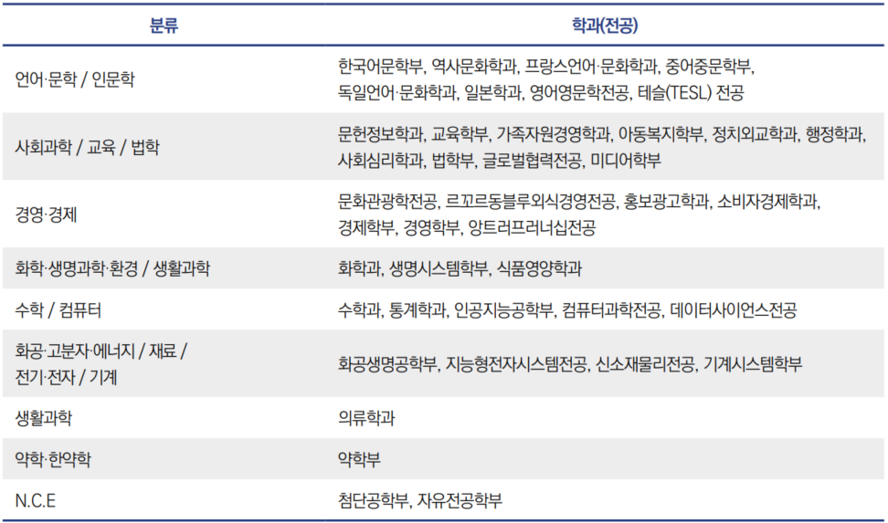
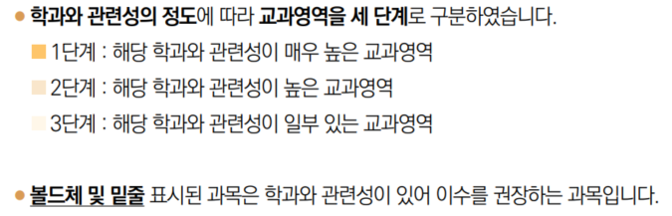
숙명여대 41개 학과(전공)의 9개 범주
출처: [숙명여대] 진로진학을 위한 학과탐색 가이드

Slide 35
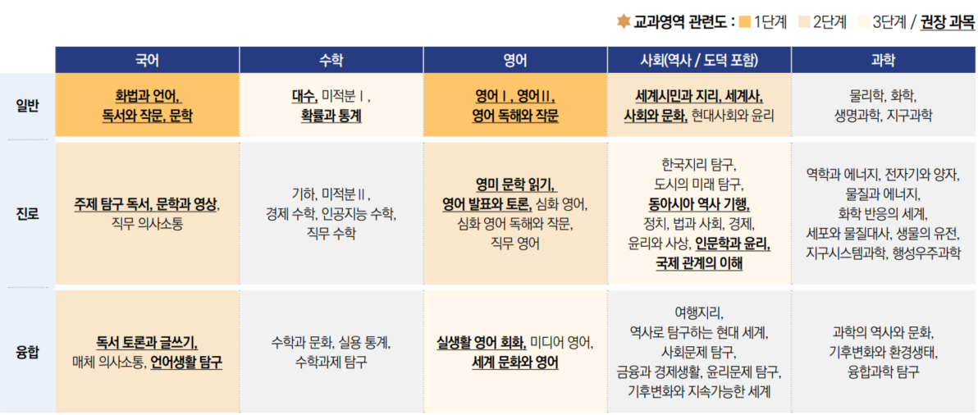
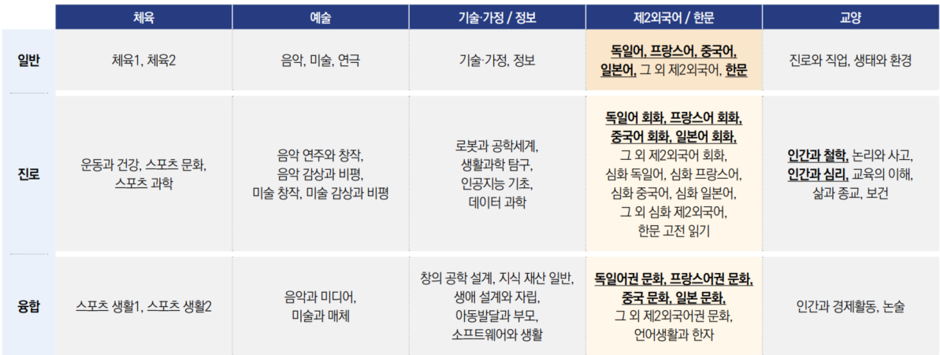
숙명여대(언어∙문학/인문학)
한국어문학부
역사문화학과
프랑스언어∙문화학과
중어중문학부
독일언어∙문화학과
일본학과
영어영문학전공
테슬(TESL)전공

Slide 36
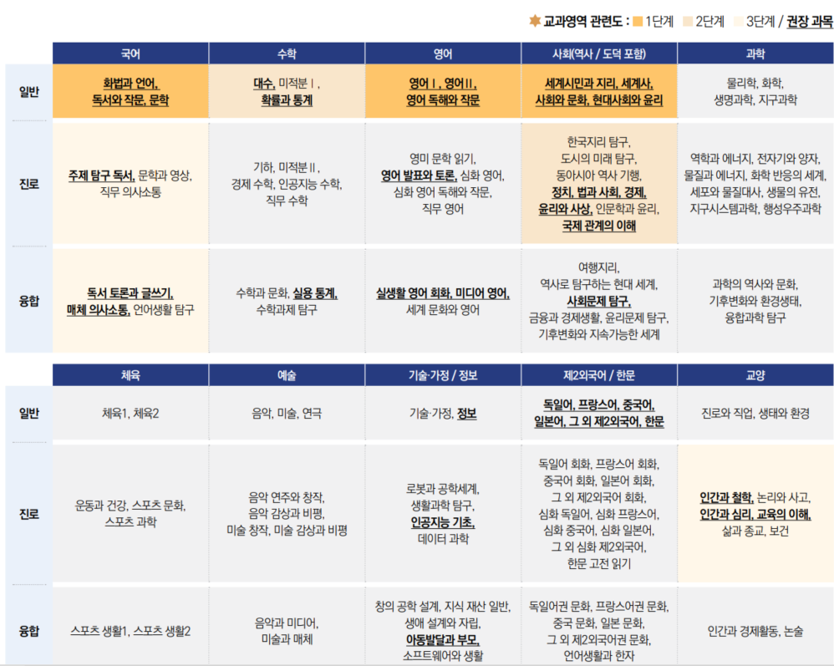
숙명여대(사회과학/교육/법학)
문헌정보학과
교육학부
가족자원경영학과
아동복지학부
정치외교학과
행정학과
사회심리학과
법학부
글로벌협력전공
미디어학부

Slide 37
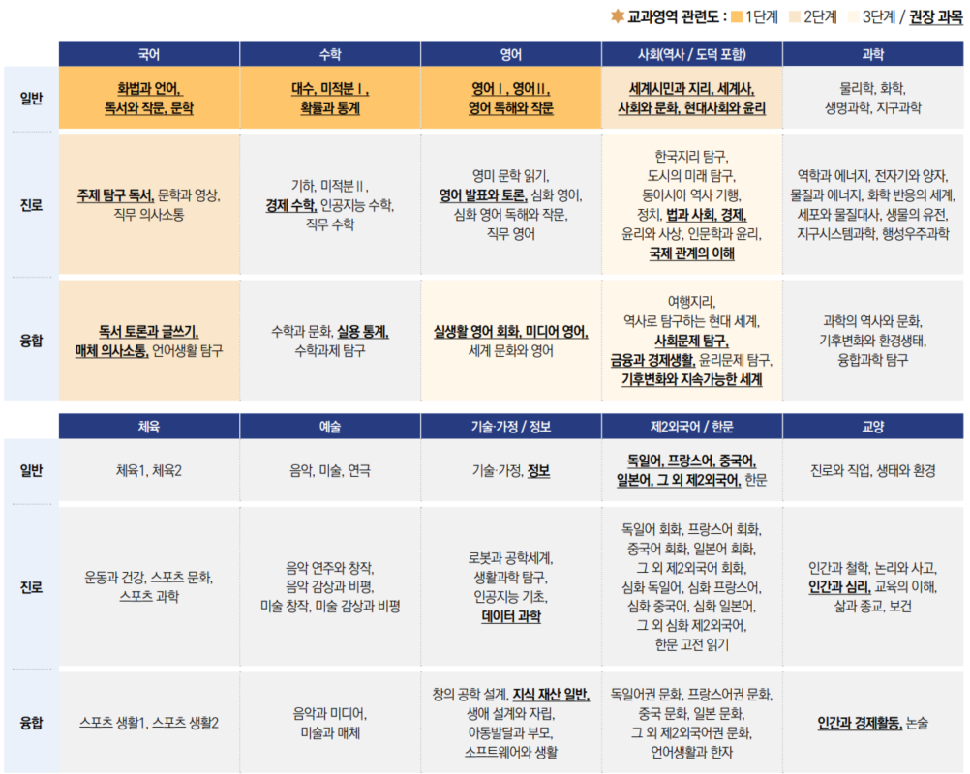
숙명여대(경영∙경제)
문화관광학전공
르꼬르동블루외식경영전공
홍보광고학과
소비자경제학과
경제학부
경영학부
앙트러프러너십전공

Slide 38
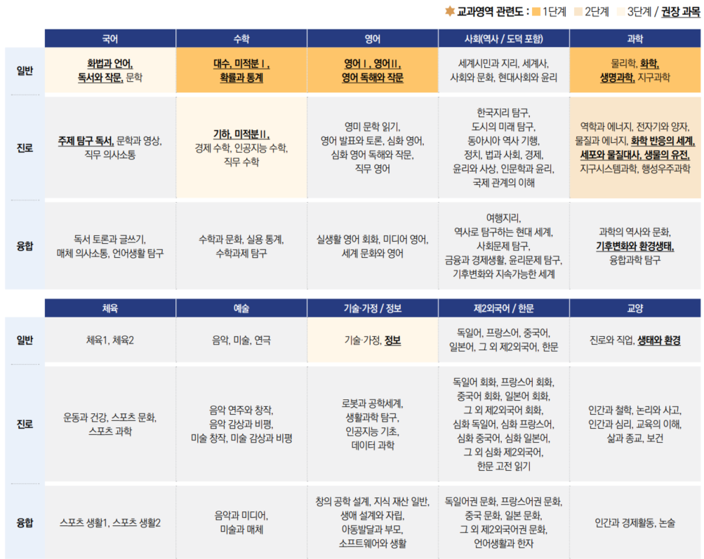
숙명여대(화학∙생명과학 ∙환경/생활과학)
화학과
생명시스템학부
식품영양학과

Slide 39
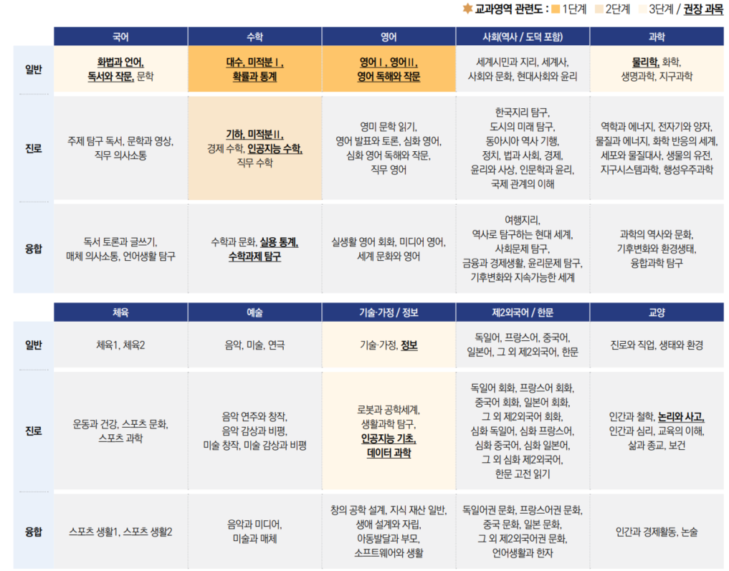
숙명여대(수학/컴퓨터)
수학과
통계학과
인공지능공학부
컴퓨터과학전공
데이터사이언스전공

Slide 40
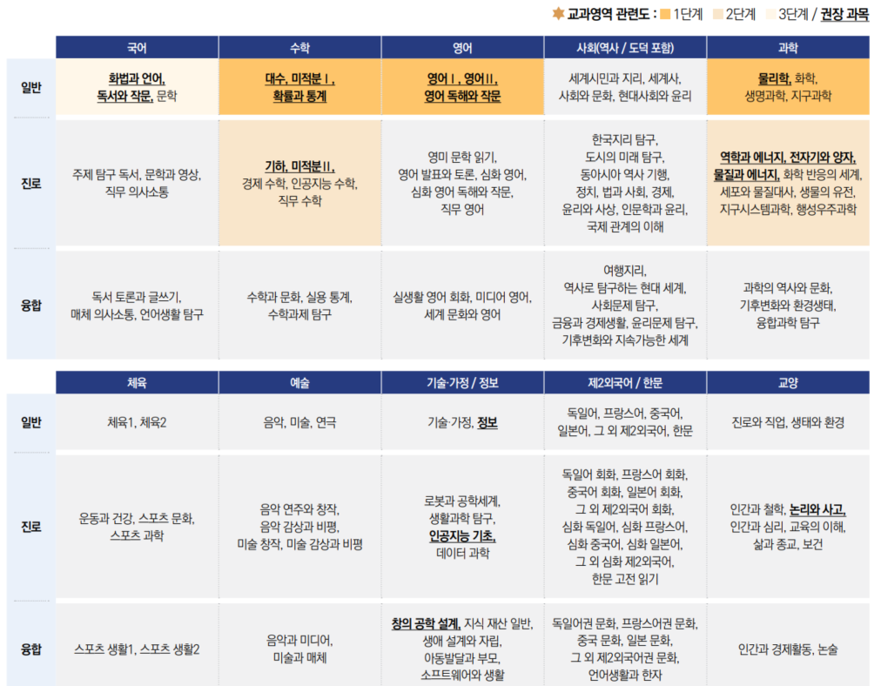
숙명여대[Not Classified Elsewhere(N.C.E)_공학]
첨단공학부

Slide 41
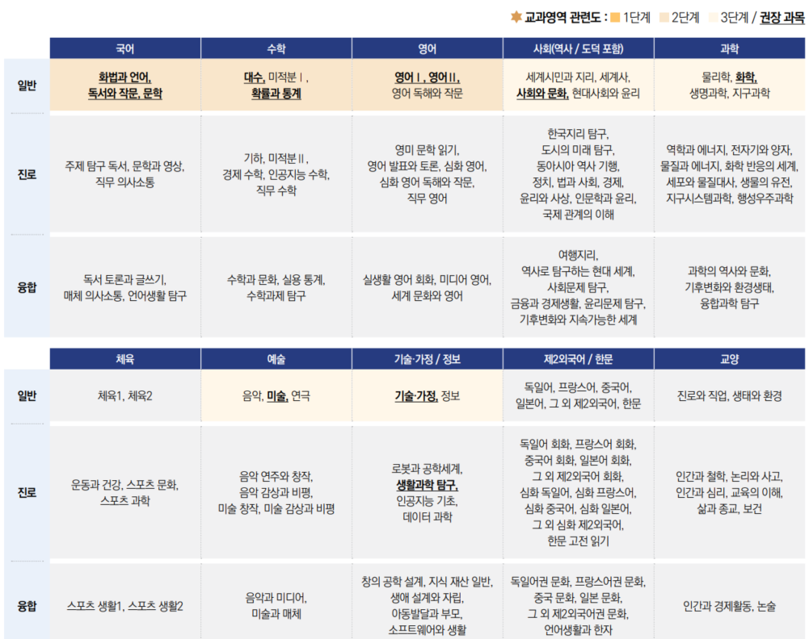
숙명여대(생활과학)
의류학과

Slide 42
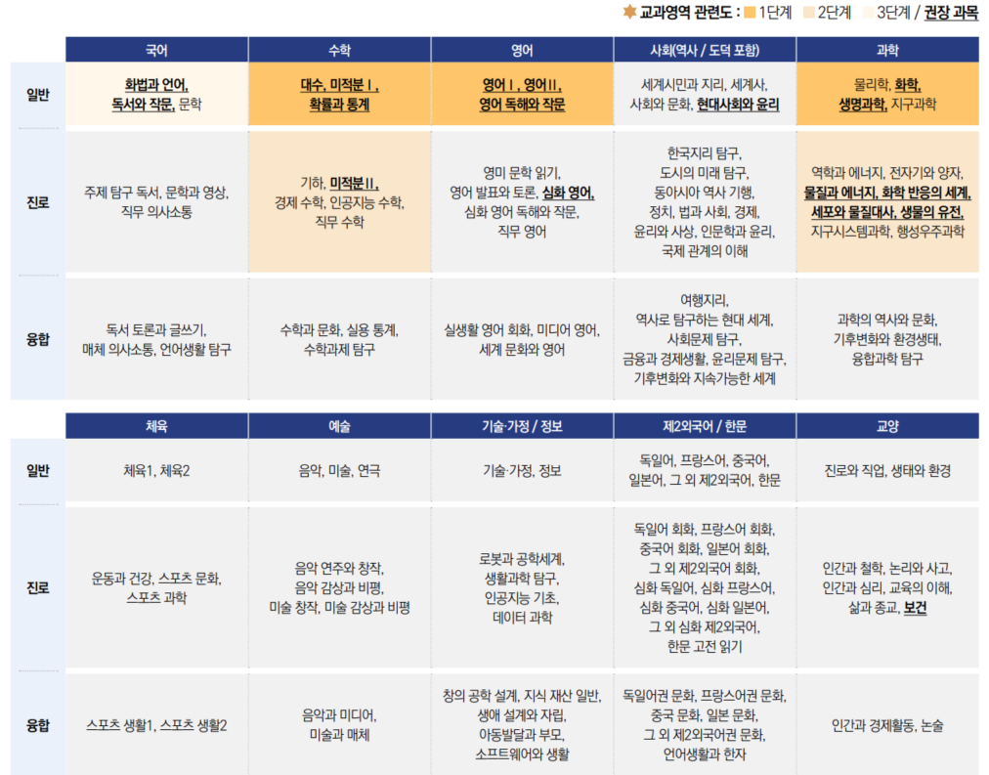
숙명여대(약학∙한약학)
약학부

Slide 43
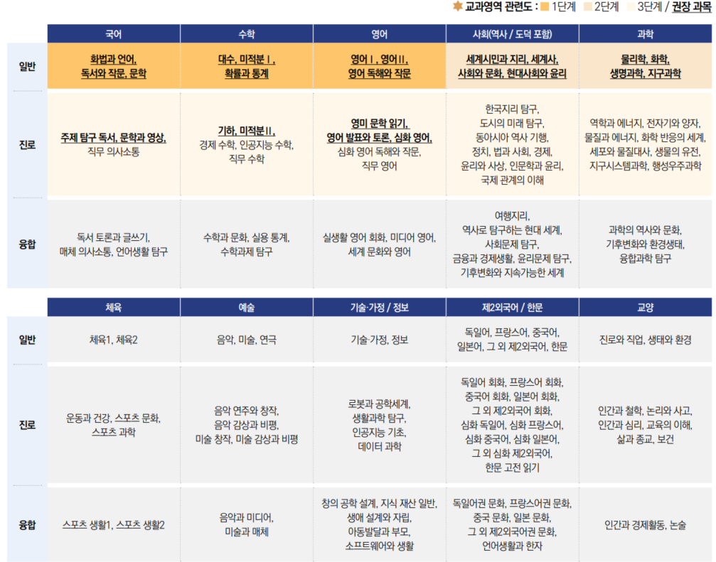
숙명여대[Not Classified Elsewhere(N.C.E)_인문사회/자연과학/공학]
자유전공학부

Slide 44
전남대: 2028 학생부종합전형 모집단위 관련 교과
설정방향
지리: 세계시민과 지리, 한국지리 탐구, 도시의 미래 탐구 등
역사: 세계사, 동아시아 역사 기행 등
일반사회: 사회와 문화, 정치, 법과 사회, 경제, 국제 관계의 이해
윤리: 현대사회와 윤리, 윤리와 사상, 인문학과 윤리 등
사회: 지리, 역사, 일반사회, 윤리 전 과목
물리학: 물리학, 역학과 에너지, 전자기와 양자 등
화학: 화학, 물질과 에너지, 화학 반응의 세계 등
생명과학: 생명과학, 세포와 물질대사, 생물의 유전 등
지구과학: 지구과학, 지구시스템과학, 행성우주과학 등
과학: 물리학, 화학, 생명과학, 지구과학 전 과목
평가활용: 진로역량 등의 평가요소에 반영, 일반 및 진로 선택 과목 위주로 평가 활용, 일반 선택 과목을 먼저 이수할 것을 권장

Slide 45
전남대(광주): 2028 학생부종합전형 모집단위 관련 교과
모집단위 | 교과(군) 및 과목 | 모집단위 | 교과(군) 및 과목
간호학과 | 영어, 수학, 과학 | 화학공학부 | 수학, 물리학, 화학
경영학부 | 수학, 사회 | 고분자융합소재공학부 | 수학, 화학
경제학부 | 수학, 영어, 사회 | 산업공학과 | 수학, 영어
건축학부 | 수학, 영어, 사회 | 전기공학과 | 수학, 물리학
토목공학과 | 수학, 물리학 | 생물공학과 | 수학, 화학, 생명과학
환경에너지공학과 | 수학, 화학 | 응용식물학과 | 영어, 화학, 생명과학
에너지자원공학과 | 수학, 물리학, 화학 | 원예생명공학과 | 영어, 화학, 생명과학
기계공학부 | 수학, 물리학 | 응용생물학과 | 영어, 화학, 생명과학
신소재공학부 | 수학, 물리학, 화학 | 산림자원학과 | 영어, 화학, 생명과학
전자컴퓨터공학부 | 수학, 물리학 | 임산공학과 | 수학, 영어, 생명과학

Slide 46
전남대(광주): 2028 학생부종합전형 모집단위 관련 교과
모집단위 | 교과(군) 및 과목 | 모집단위 | 교과(군) 및 과목
조경학과 | 영어, 생명과학, 지구과학 | 농업경제학과 | 수학, 영어, 사회
농생명화학과 | 영어, 화학, 생명과학 | 융합바이오시스템기계공학과 | 수학, 물리학, 생명과학
식품공학과 | 영어, 화학, 생명과학 | 국어교육과 | 국어
분자생명공학과 | 영어, 화학, 생명과학 | 영어교육과 | 영어
동물자원학부 | 영어, 화학, 생명과학 | 교육학과 | 국어, 영어, 사회
지역바이오시스템공학과 | 수학, 물리학 | 유아교육과 | 국어, 영어
바이오에너지공학과 | 영어, 화학, 생명과학
※ 조경학과 지구과학에서 행성우주과학 이수는 불필요

Slide 47
전남대(광주): 2028 학생부종합전형 모집단위 관련 교과
모집단위 | 교과(군) 및 과목 | 모집단위 | 교과(군) 및 과목
지리교육과 | 국어, 영어, 지리 | 정치외교학과 | 영어, 사회
역사교육과 | 국어, 역사 | 사회학과 | 영어, 사회
윤리교육과 | 윤리 | 심리학과 | 영어, 사회
수학교육과 | 수학 | 문헌정보학과 | 국어, 영어, 사회
물리교육과 | 수학, 물리학 | 미디어커뮤니케이션학과 | 국어, 영어, 사회
화학교육과 | 수학, 화학 | 지리학과 | 지리
생물교육과 | 영어, 생명과학 | 문화인류고고학과 | 영어, 사회, 역사
지구과학교육과 | 수학, 물리학, 지구과학 | 행정학과 | 영어, 사회
가정교육과 | 사회, 화학, 기술가정/정보
특수교육학부 | 국어, 사회, 윤리

Slide 48
전남대(광주): 2028 학생부종합전형 모집단위 관련 교과
모집단위 | 교과(군) 및 과목 | 모집단위 | 교과(군) 및 과목
생활복지학과 | 국어, 영어, 사회 | 국어국문학과 | 국어
식품영양과학부 | 화학, 생명과학 | 영어영문학과 | 영어, 사회
의류학과 | 영어, 화학, 기술가정/정보 | 독일언어문학과 | 영어, 독일어
수의예과 | 영어, 화학, 생명과학 | 불어불문학과 | 영어, 프랑스어
약학부 | 수학, 화학, 생명과학 | 중어중문학과 | 국어, 중국어, 한문
의학과 | 수학, 영어, 생명과학 | 일어일문학과 | 일본어
 |  | 사학과 | 역사
 |  | 철학과 | 국어, 윤리

Slide 49
전남대(광주): 2028 학생부종합전형 모집단위 관련 교과
모집단위 | 교과(군) 및 과목 | 모집단위 | 교과(군) 및 과목
수학과 | 수학, 물리학 | 생명과학기술학부 | 영어, 화학, 생명과학
통계학과 | 수학, 영어 | 인공지능학부 | 수학, 영어
물리학과 | 수학, 영어, 물리학 | 미래모빌리티학과 | 수학, 물리학
지구환경과학부 | 수학, 물리학, 지구과학 | 빅데이터융합학과 | 수학, 영어
생물학과 | 영어, 화학, 생명과학 | 자율전공학부(4년) | 국어, 영어
화학과 | 화학 | 치의학전문대학원 | 수학, 화학, 생명과학

Slide 50
전남대(여수): 2028 학생부종합전형 모집단위 관련 교과
모집단위 | 교과(군) 및 과목 | 모집단위 | 교과(군) 및 과목
공학계열 | 수학, 물리학, 화학 | 물류교통학과 | 국어, 영어, 사회
건축디자인학과 | 국어, 사회 | 문화콘텐츠학부 | 국어, 영어
의공학부 | 수학, 영어 | 문화관광경영학과 | 사회
석유화학소재공학과 | 수학, 화학 | 해양수산광역 | 영어, 생명과학, 지구과학
국제학부(영어학전공) | 영어 | 기관시스템공학과 | 수학, 영어
국제학부(일본학전공) | 일본어 | 조선해양공학과 | 영어, 물리학
국제학부(중국학전공) | 중국어 | 수산생명의학과 | 화학, 생명과학
글로벌비즈니스학부 | 국어, 영어, 사회 | 스마트수산자원관리학과 | 수학, 생명과학, 지구과학
※ 해양수산광역, 스마트수산자원관리학과: 지구과학에서 행성우주과학 이수는 불필요

Slide 51
전남대(여수): 2028 학생부종합전형 모집단위 관련 교과
모집단위 | 교과(군) 및 과목 | 모집단위 | 교과(군) 및 과목
창의융합학부 | 수학, 영어, 사회 | 스마트전기제어공학과 | 수학, 물리학
스마트응용설계공학과 | 수학, 물리학 | 디지털융합정보학과 | 수학, 물리학
스마트ICT융합공학과 | 수학, 물리학
※ 해당학년도 시행계획 사전예고 이전에 안내되는 자료인 만큼 추후 내용이 변경될 수 있음

Slide 52
충남대: 2028 학생부종합전형 권장 이수 과목 안내
권장 이수 과목 설정 목적
충남대학교는 고교학점제 및 2022 개정 교육과정 도입에 따른 학생의 자율적인 과목 선택권 확대에 따라, 대학의 전공교육과의 연계성을 강화한 교과 이수 방향을 제시하고자 합니다.
고교 교육과정 중심의 학교 교육 정상화를 유도하고, 학생의 진로 탐색 및 전공 적합성을 고려한 과목 선택을 돕고자 합니다.
권장 이수 과목의 성격
본 권장 이수 과목은 학생 선발 시 필수 이수 요건이 아니며, 평가에 있어 절대적인 기준으로 적용되지 않습니다. 다만, 해당 과목을 이수한 경우 학업역량 평가 항목에서 긍정적으로 고려될 수 있습니다.
다양한 교육환경과 학교별 개설 과목의 차이를 인정하며, 이수 여부는 정성적으로 종합평가 됩니다.

Slide 53
충남대: 2028 학생부종합전형 권장 이수 과목 안내
본 권장 과목 이수 이외에도 학생의 진로 및 학업 계획에 따라 자율적으로 과목을 선택하여 이수할 수 있으며, 충남대학교는 고교별 개설된 교육과정과 학생의 과목 선택권을 존중하고 개별 과목의 이수 여부보다 전반적인 학업의 성실성과 진로 연계성을 중요하게 평가합니다.
2028학년도 충남대학교 학생부종합전형 권장 이수 과목은 고등학교 학생들의 과목 선택에 도움을 주기 위한 참고 자료로써 2028학년도 대학입학전형 기본계획 수립 결과에 따라 내용이 변경될 수 있습니다.
모집단위 | 교과(군) | 선택과목
 |  | 일반선택 | 진로선택 | 융합선택
인문대학 국어교육과 영어교육과 교육학과 | 국어 | 2과목 이상
 | 영어 | 2과목 이상
 | 제2외국어/한문 | 1과목 이상

Slide 54
충남대: 2028 학생부종합전형 권장 이수 과목 안내
모집단위 | 교과(군) | 선택과목
 |  | 일반선택 |  | 진로선택 | 융합선택
사회과학대학 국가안보융합학부 | 국어 | 2과목 이상
 | 영어 | 2과목 이상
 | 사회(역사/도덕포함) | 2과목 이상
 | 수학 | 확률과 통계 (사회학과, 심리학과, 사회복지학과, 행정학부)
자연과학대학 | 수학 | 대수, 미적분 Ⅰ, 확률과 통계 | 기하, 미적분 Ⅱ (수학과, 정보통계학과, 물리학과), 미적분 Ⅱ(천문우주학과) | 기하, 미적분 Ⅱ (수학과, 정보통계학과, 물리학과), 미적분 Ⅱ(천문우주학과)
 | 과학 | 적성과 진로에 맞게 일반선택과목 이수 후 진로선택과목 1과목 이상 이수

Slide 55
충남대: 2028 학생부종합전형 권장 이수 과목 안내
모집단위 | 교과(군) | 선택과목
 |  | 일반선택 | 진로선택 | 융합선택
경상대학 | 영어 | 2과목 이상
 | 수학 | 확률과 통계
공과대학 | 수학 | 대수, 미적분 Ⅰ, 확률과 통계 | 미적분 Ⅱ
 | 과학 | 적성과 진로에 맞게 일반선택과목 이수 후 진로선택과목 1과목 이상 이수
의과대학 약학대학 수의과대학 | 수학 | 대수, 미적분 Ⅰ, 확률과 통계 | 기하, 미적분 Ⅱ
 | 과학 | 화학, 생명과학 | 물질과 에너지, 화학반응의 세계, 세포와 물질대사, 생물의 유전 중 2과목 이상

Slide 56
충남대: 2028 학생부종합전형 권장 이수 과목 안내
모집단위 | 교과(군) | 선택과목
 |  | 일반선택 | 진로선택 | 융합선택
생활과학대학 (소비자학과, 의류학과) | 영어 | 2과목 이상
생활과학대학 (식품영양학과) | 영어 | 2과목 이상
 | 수학 | 대수, 미적분 Ⅰ, 확률과 통계
 | 과학 | 적성과 진로에 맞게 일반선택과목 이수 후 진로선택과목 1과목 이상 이수
사범대학 (수학교육과) | 수학 | 대수, 미적분 Ⅰ, 확률과 통계 | 기하, 미적분 Ⅱ
 | 과학 | 적성과 진로에 맞게 일반선택과목 이수 후 진로선택과목 1과목 이상 이수

Slide 57
충남대: 2028 학생부종합전형 권장 이수 과목 안내
모집단위 | 교과(군) | 선택과목
 |  | 일반선택 | 진로선택 | 융합선택
사범대학 (건설공학교육, 기계공학교육, 전기전자통신공학교육, 화학공학교육, 기술교육과) | 수학 | 대수, 미적분 Ⅰ, 확률과 통계
 | 과학 | 적성과 진로에 맞게 일반선택과목 이수 후 진로선택과목 1과목 이상 이수
간호대학 | 수학 | 대수, 미적분 Ⅰ, 확률과 통계
 | 과학 | 생명과학 | 세포와 물질대사, 생물의 유전 중 1과목 이상

Slide 58
충남대: 2028 학생부종합전형 권장 이수 과목 안내
모집단위 | 교과(군) | 선택과목
 |  | 일반선택 | 진로선택 | 융합선택
생명시스템과학대학 | 수학 | 대수, 미적분 Ⅰ, 확률과 통계 | 미적분 Ⅱ
 | 과학 | 화학, 생명과학 | 물질과 에너지, 화학반응의 세계, 세포와 물질대사, 생물의 유전 중 2과목 이상
지식융합학부 | 영어 | 2과목 이상
 | 수학 | 확률과 통계
국제학부 | 영어 | 3과목 이상

Slide 59
충남대: 2028 학생부종합전형 권장 이수 과목 안내
모집단위 | 교과(군) | 선택과목
 |  | 일반선택 | 진로선택 | 융합선택
인문사회 융합학부 | 국어 | 2과목 이상
 | 영어 | 2과목 이상
 | 사회 (역사/도덕포함) | 2과목 이상
 | 수학 | 적성과 진로에 맞게 확률과 통계 이수
자연과학 융합학부 | 수학 | 대수, 미적분 Ⅰ, 확률과 통계
 | 과학 | 적성과 진로에 맞게 일반선택과목 이수 후 진로선택과목 1과목 이상 이수
공학융합학부 | 수학 | 대수, 미적분 Ⅰ, 확률과 통계 | 미적분 Ⅱ
 | 과학 | 적성과 진로에 맞게 일반선택과목 이수 후 진로선택과목 1과목 이상 이수

Slide 60
충남대: 2028 학생부종합전형 권장 이수 과목 안내
모집단위 | 교과(군) | 선택과목
 |  | 일반선택 | 진로선택 | 융합선택
영농창업인재전형 농업경제학과 | 영어 | 2과목 이상
 | 사회 (역사/도덕포함) | 2과목 이상
 | 수학 | 확률과 통계
영농창업인재전형 원예학과 생물환경과학과 | 영어 | 2과목 이상
 | 수학 | 대수, 미적분 Ⅰ, 확률과 통계
 | 과학 | 적성과 진로에 맞게 일반선택과목 이수 후 진로선택과목 1과목 이상 이수

Slide 61
충남대: 2028 학생부종합전형 권장 이수 과목 안내
모집단위 | 교과(군) | 선택과목
 |  | 일반선택 | 진로선택 | 융합선택
농생명융합학부 (농업경제학과 진로희망자 제외) | 수학 | 대수, 미적분 Ⅰ, 확률과 통계 | 적성 진로에 맞게 기하, 미적분 Ⅱ 이수
 | 과학 | 적성과 진로에 맞게 일반선택과목 이수 후 진로선택과목 1과목 이상 이수
농생명융합학부 (농업경제학과 진로희망자) | 영어 | 2과목 이상
 | 사회 (역사/도덕포함) | 2과목 이상
 | 수학 | 확률과 통계

